Slide 1
Эпиграф
Батыр үлә үлмәс ат алып,
Батырлыклар белән макталып,
Исемең калсын , үзең үлсәң дә.
Тарихлардан укып ятларлык

Slide 2
Батырлык
1) Батыр булу сыйфаты, курыкмаучанлык, кыюлык.
2) Батырчылык, тәвәккәллек.
Тәвәккәл – 1) берәр эшкә кыю керешүче, аны икеләнүсез үтәүче.
2) үз – үзеңә ышанучанлык.

Slide 3
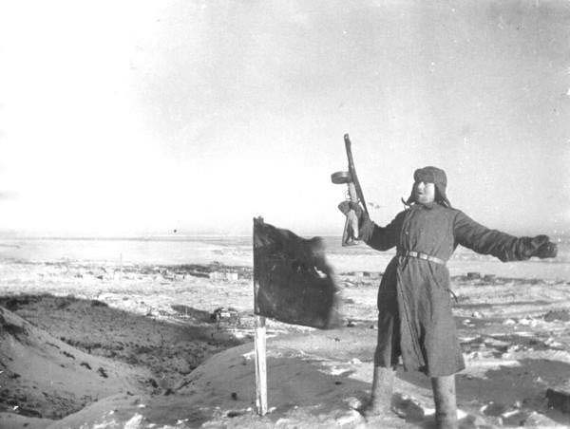
Бөек Ватан сугышы елларындагы батырларны беләсезме?

Slide 4
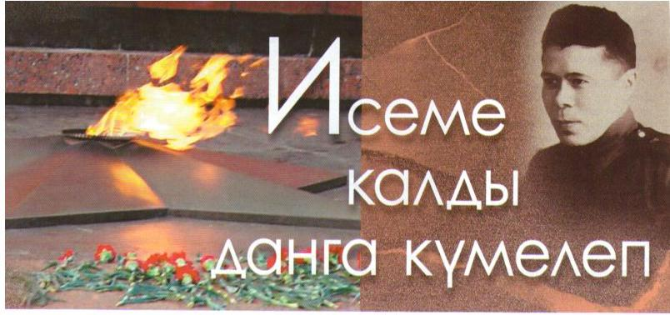
Ф. Кәрим армиягә 1941 елның 30 декабрендә алына һәм 1942 елның февраленнән 1945 елның февраленә кадәр алгы сызыкта булып, солдат һәм взвод командиры сыйфатында, Мәскәү яныннан алып Көнчыгыш Пруссиягә хәтле сугышчан юл уза, Украинаны, Белоруссия, Карпатны азат итү сугышларында катнаша, ике тапкыр авыр яралана, шәхси батырлыклары өчен Кызыл Йолдыз ордены белән бүләкләнә.

Slide 5
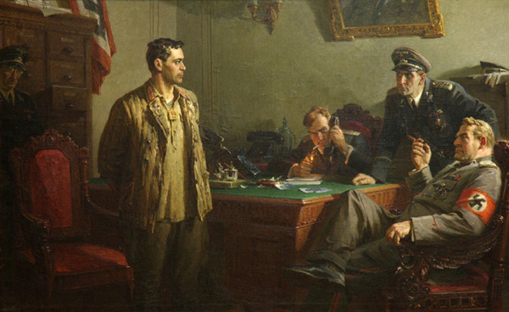
Муса Җәлил-Туган ил батыры

Slide 6

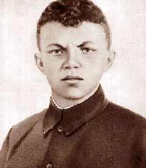
Александр Матросов батырлыгын Сталинград сугышында 11 кеше кабатлый. Шуларның берсе, Михаил Паникаха, үзе ялкын булып кабынып немец танкына ташлана һәм танкны яндыра.

Slide 7
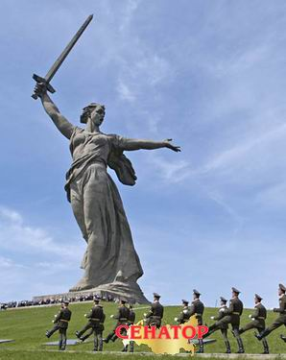
Һәйкәлләргә килик
Бабаларыбызның, туганнарыбызның бөек батырлыгы безнең хәтеребездә мәңге сакланачак. Совет солдатының батырлыгы һәрберебез өчен тормыш юлында күңел ышанычы тудыручы таяныч булып калыр!

Slide 8
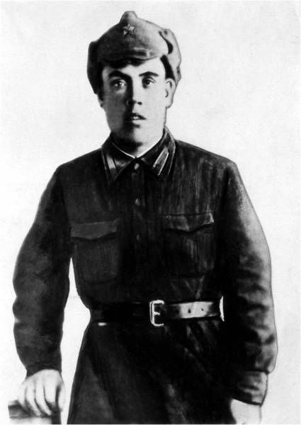
Газинур Гафиятуллин- дошман дзоты амбразурасын күкрәге белән каплаган, халкыбызның турылыклы улы, Советлар Союзы Герое.

Slide 9
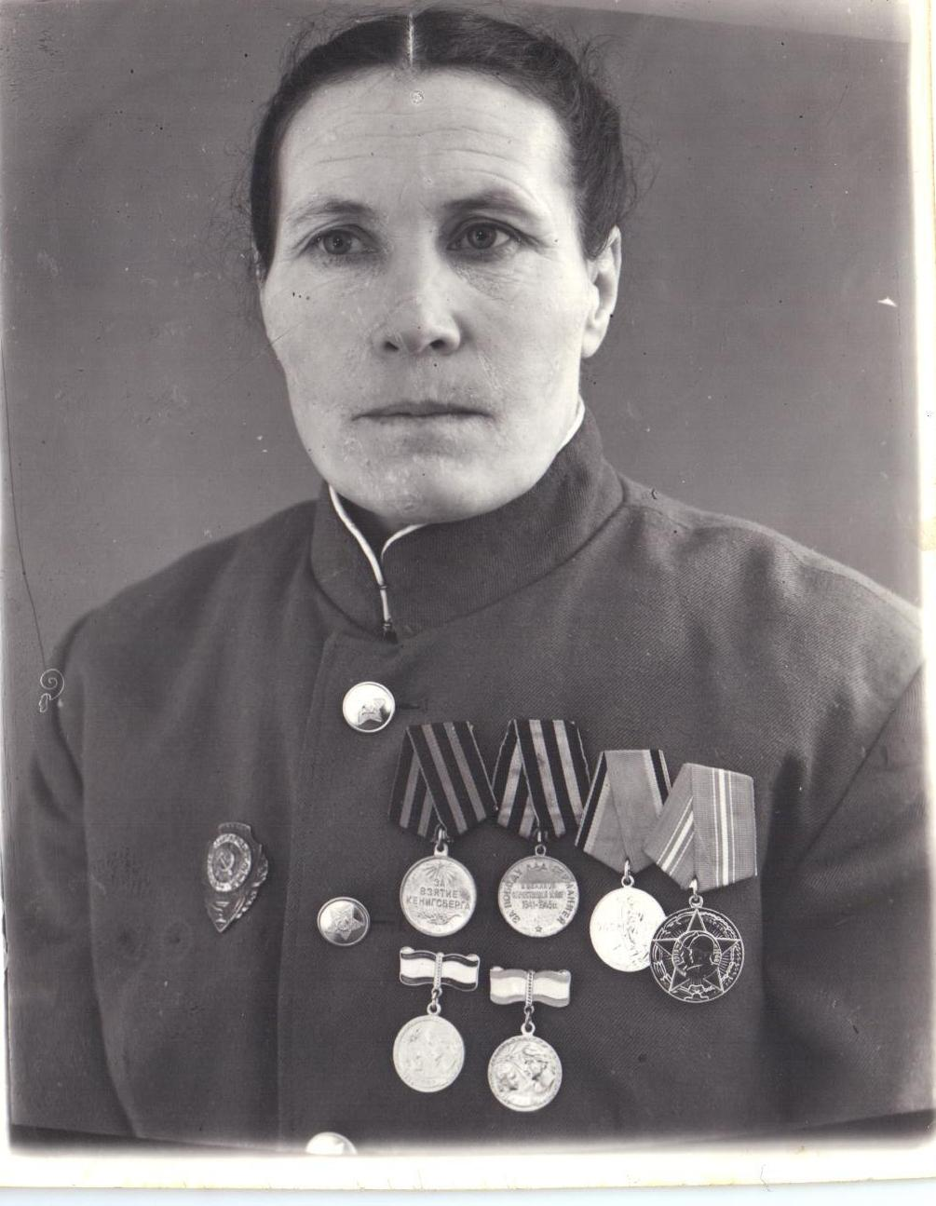
Ул 1924 нче елда Бөрбаш авылында туа. Ятимлек ачысын татырга да, яшьли колхоз йөген тартырга да, үги әни белән уртак тел табарга да туры килә аңа.1941 елда урман кисүдә, окоп казуда катнашса, 1942 елда аны хәрби коммиссариатка чакыртып, фронтка кыр госпитальләренә алып китәләр. ”Сугыш бетте” дигән хәбәрне Кенисберг шәһәрендә ишетә ул. Туган авылына да, 1945 нче елның 11 – ноябрендә генә кайтып җитә.
Хөснетдинова Нурҗиһан апа

Slide 10
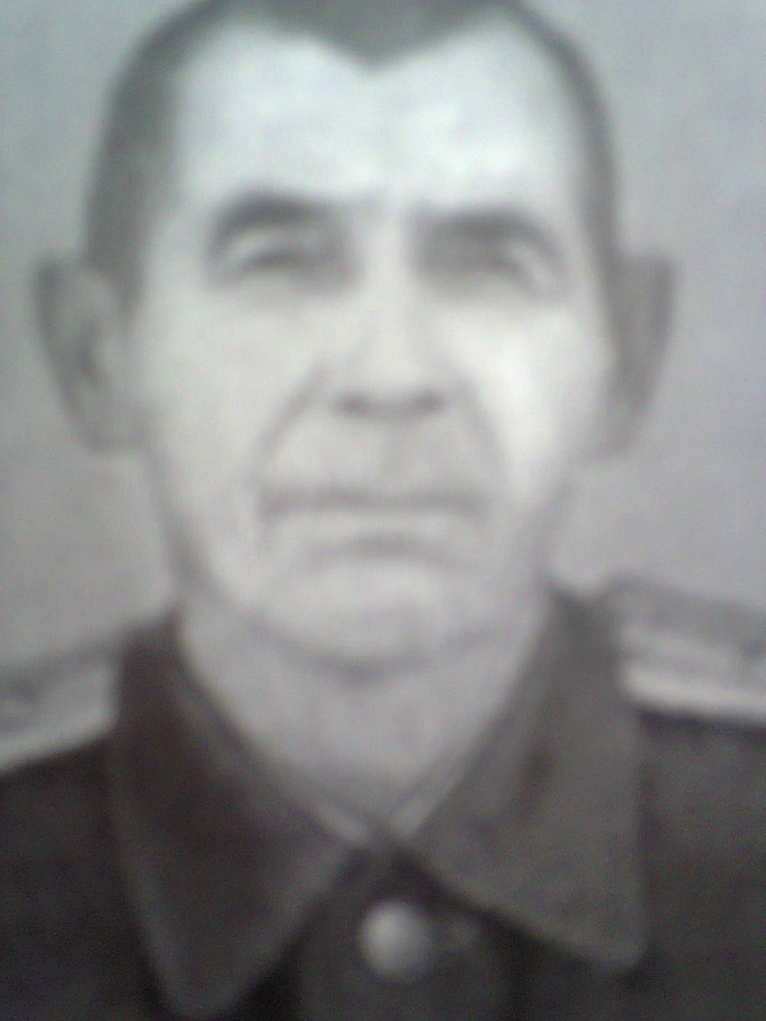
Моратов Гайфетдин Шәмсетдин улы
Моратов Бөек Ватан сугышында озын сугышчан юл үтә – Гжаск, Вязьма шәһәрләрен азат итү сугышларында, Днепр елгасын кичкәндә аеруча зур каһарманлыклар күрсәтә, аның командасындагы частьлар хәрби заданиене һәрвакыт төгәл үтиләр. Г. Моратов Сугышчан Кызыл Байрак, Кызыл йолдыз, Икенче дәрәҗә Ватан сугышы орденнары, медальләре белән бүләкләнә.
1956 нчы елда майор Г. Моратов отставкага чыгып, туган авылы Бөрбашка кайта һәм мәктәптә башлангыч хәрби хәзерлек дәресләре бирә.

Slide 11
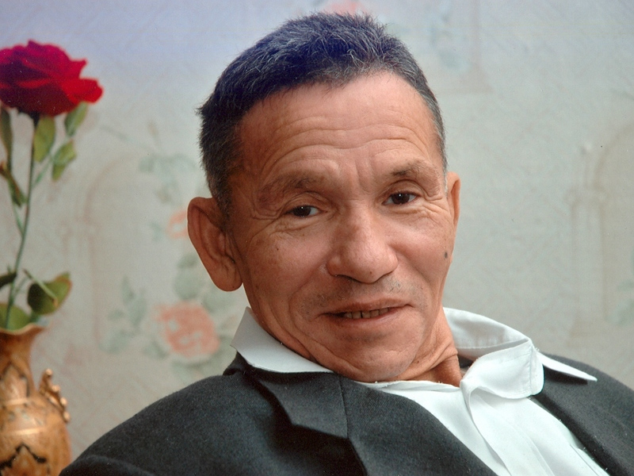
Фәнис Яруллин белән батырлык төшенчәсен бәйләп буламы?

Slide 12
Батырлык көндәлек очрап торган авырлыкларга үҗәтләнеп каршы барганда тәрбияләнә.
Н.А.Островский

Slide 13
Батырлык һәм тәвәккәллек – ул әхлаклылык һәм ихтыяр көче, алар һәр кешегә билгеле бер очракта гына түгел, ә көндәлек тормышта, эштә дә кирәк.
В.А. Сухомлинский

Slide 14
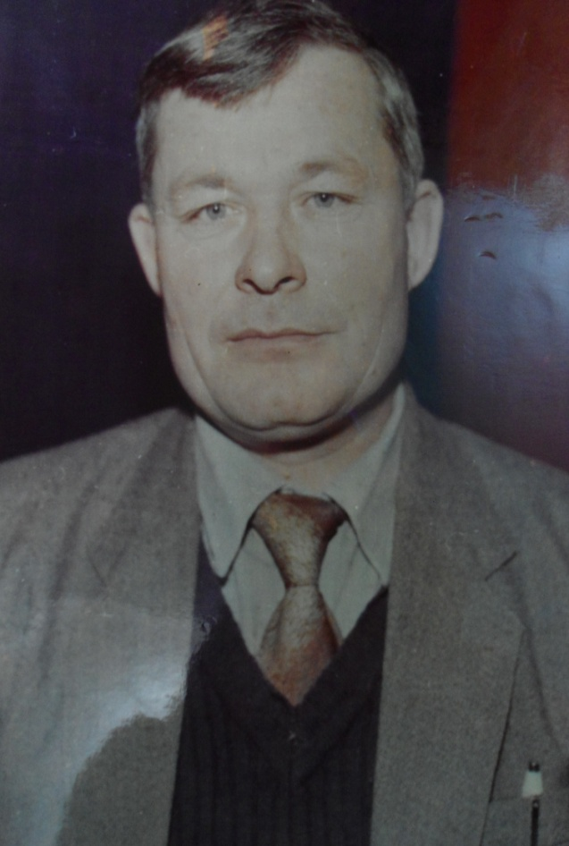
Нурмиев Әхияр Шәһидулла улы- хезмәт батыры

